Slide 1
Audit Carrefour Express
Magasin : Akouda
05 Novembre 2019
M Dhia Mechlaoui

Slide 2
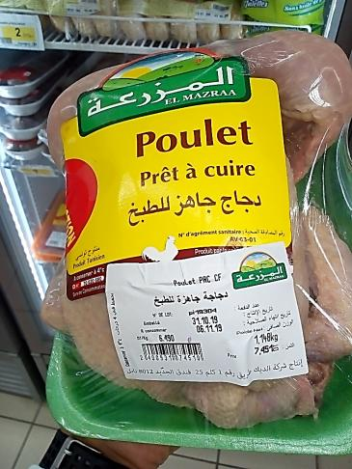
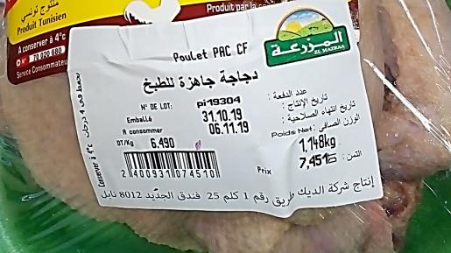
PLS: exposition d’un paquet de poulet « El Mazraa » au rayon dans sa date de retrait (le 05/11/19). Retirer les produits frais PLS à j-1.

Slide 3
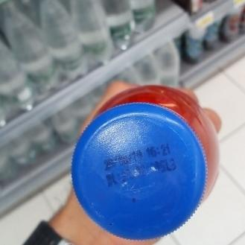
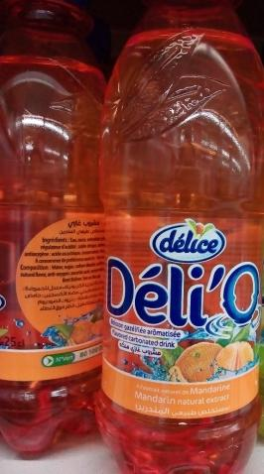
PGC: les mentions légales DF et DLC étaient illisibles pour une bouteille d’eau gazéifié (Déli’o).

